Slide 1
如何申请高校国家助学贷款
————党委学工部贷款管理科

Slide 2
如何申请高校国家助学贷款
申请高校国家助学贷款只需两个步骤：系统在线申请和纸质申请表填写
根据个人情况点击链接查看具体步骤~
我是首次申请高校国家助学贷款
我曾经申请过高校国家助学贷款

Slide 3

1.登录“国家开发银行学生在线服务系统”网站
首贷
登录“国家开发银行学生在线服务系统”网站(https://www.csls.cdb.com.cn/#/login)
初次申请高校国家助学贷款的同学选择贷款类型“高校助学贷款”，然后点击“立即注册”，进入下一步。

Slide 4
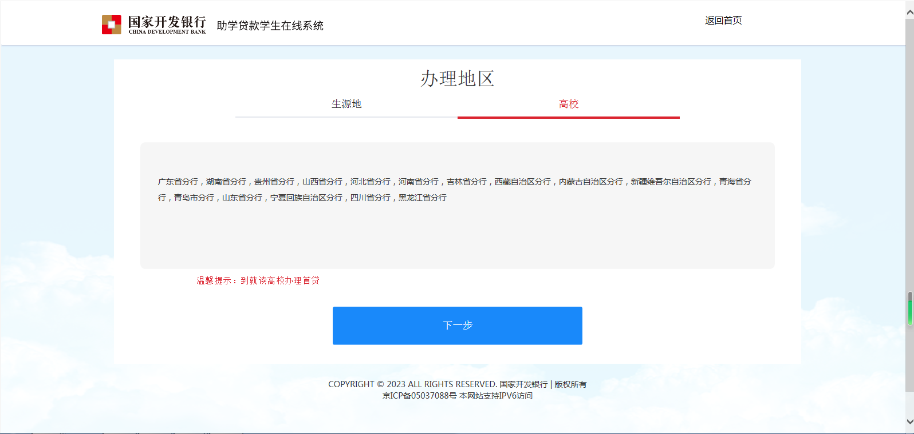
2.选择“高校办理地区”
首贷
办理地区选择高校
弹出对话框，点击“下一步”。

Slide 5
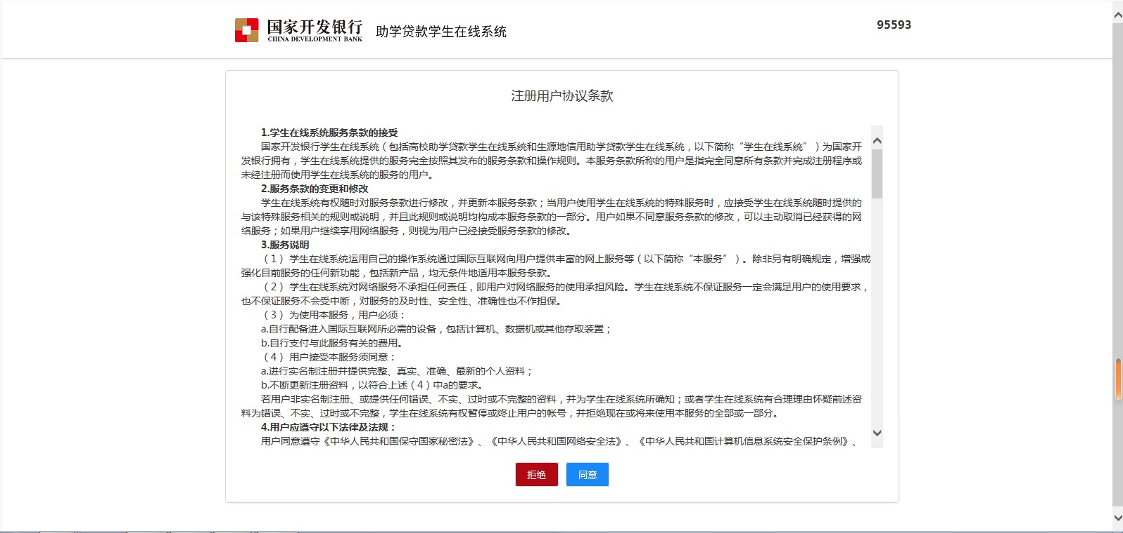
3.阅读注册用户协议条款
首贷
点击“同意”，进入下一步。

Slide 6
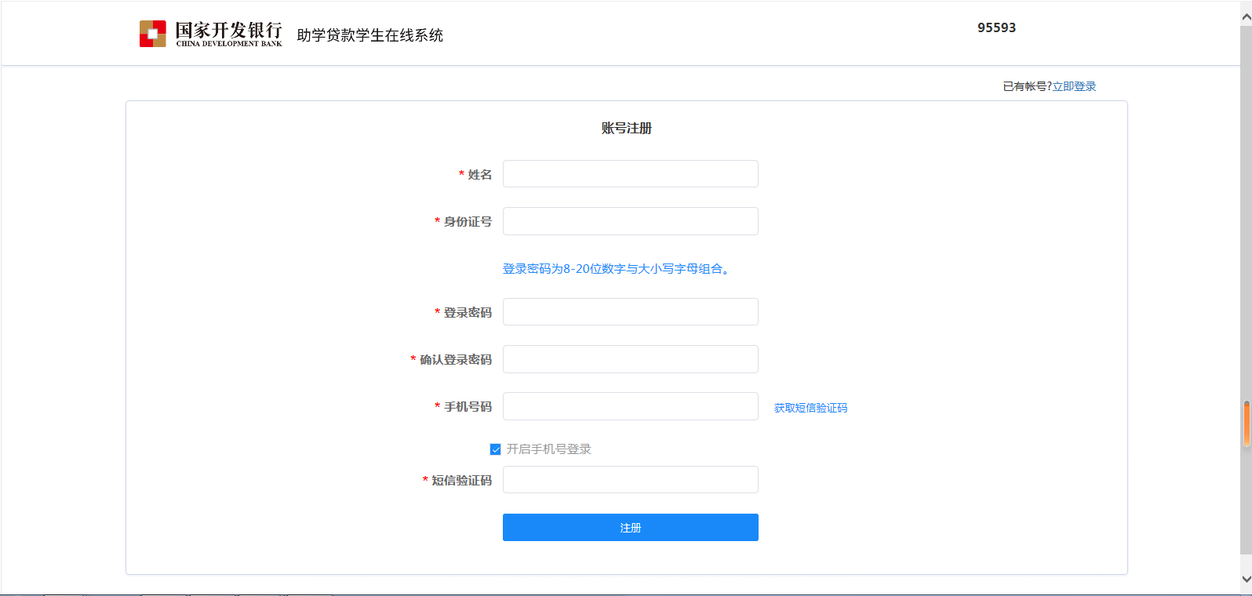
4.填写详细、正确的信息资料
首贷
带*号的必须填！！
信息填写完整, 审查无误后，点击“注册”。

Slide 7
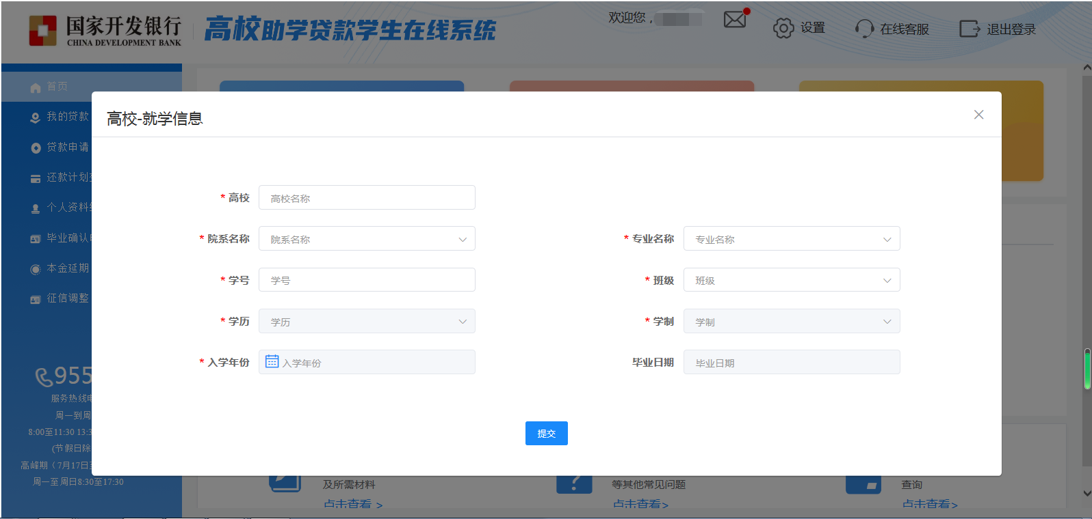
5.注册完成后，
登录，在弹出的界面中填写个人就学信息。
首贷
填写完成后点击提交。

Slide 8
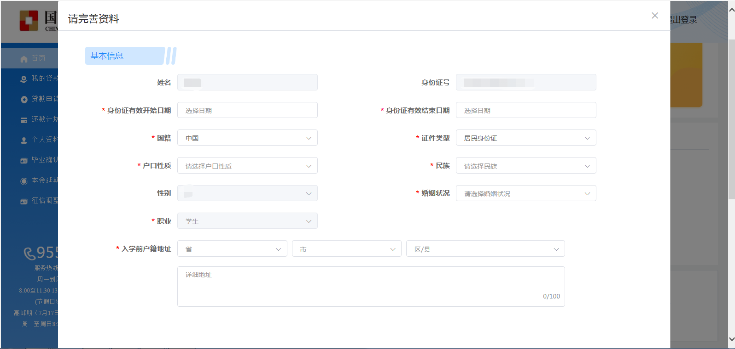
6.填写个人详细信息（1）
首贷
带*号的必填！！
入学前户籍地址严格按照户口本逐级填写（至少五级）
本页填写完毕
下拉滚动条继续填写

Slide 9
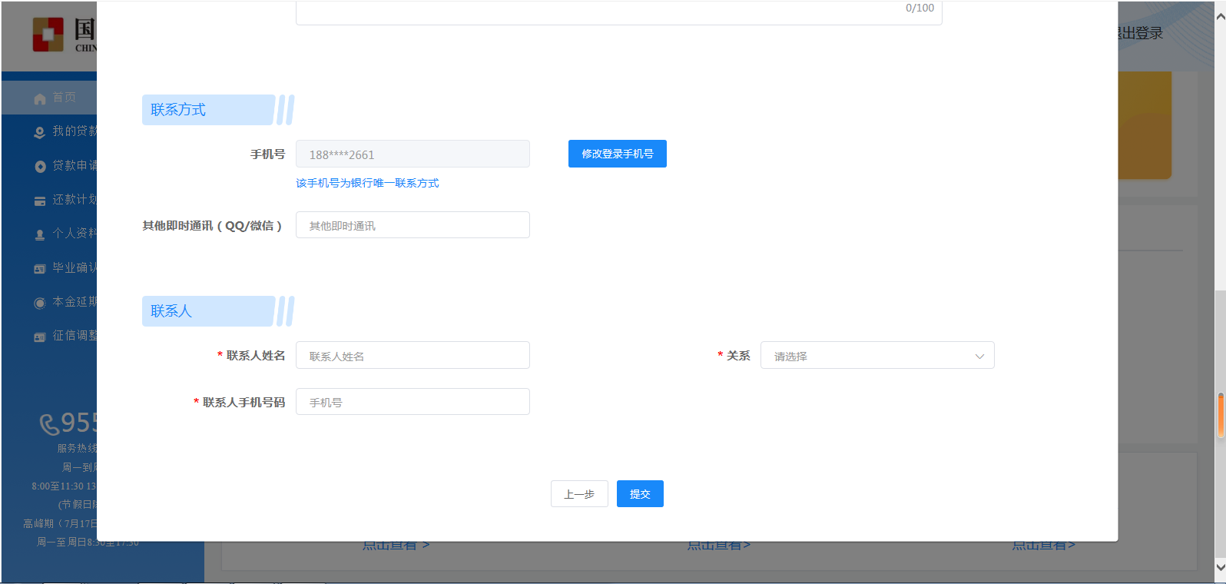
6.填写个人详细信息（2）
首贷
带*号的必填！！
“联系人”和“关系”一定要保持一致
信息填写完整后
点击“提交”
务必仔细检查，确保信息无误！

Slide 10
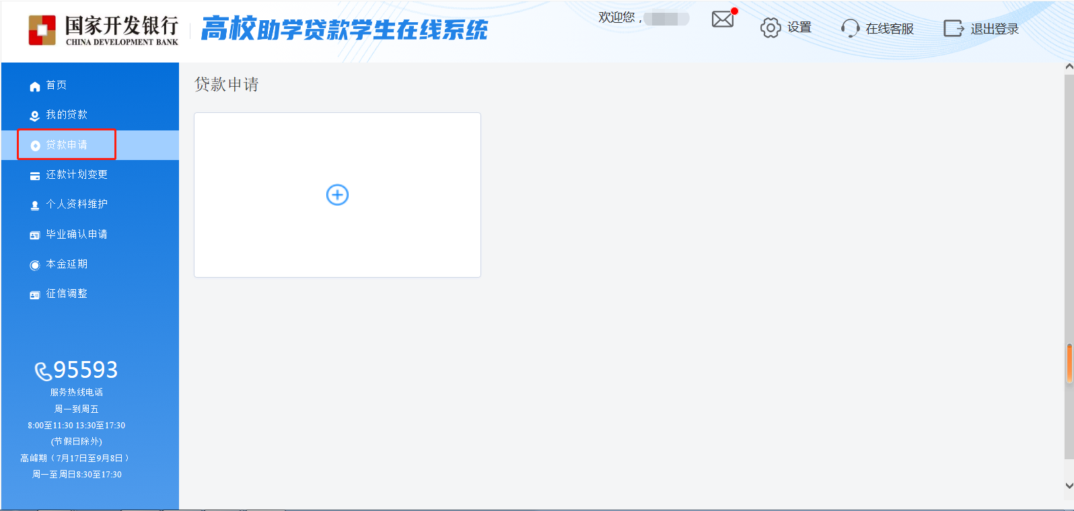
8.点击“贷款申请”—“+”
首贷
点击“+”
弹出对话框，进入下一步
点击“贷款申请”后
出现此页面

Slide 11
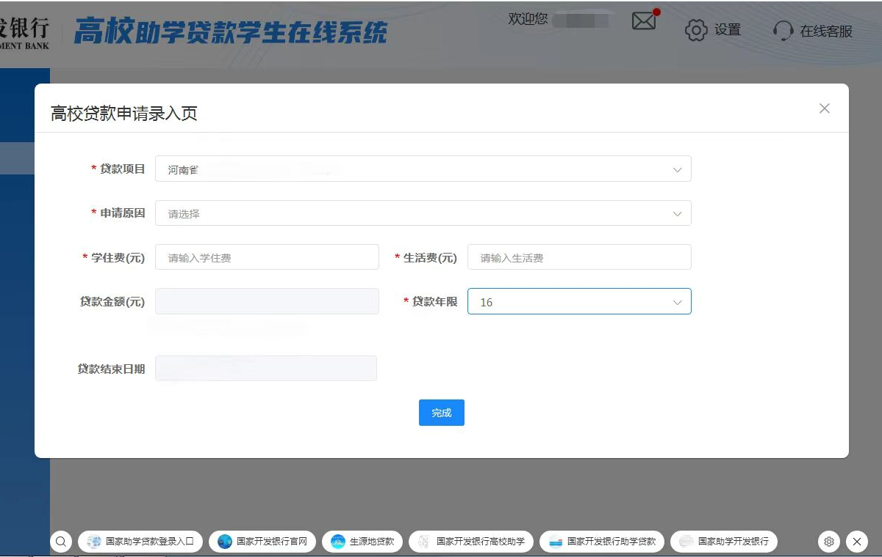
9.填写贷款申请信息
首贷
选择“贷款原因”：
如果选择“其他”
请在下边空白处填写具体原因
（100字以内）
注意：“学住费”为本人实际应缴纳的学费+住宿费，如不清楚请联系辅导员确认。
本科生每人每年学住费与生活费总额不得超过20000元，研究生每人每年不得超过25000元。
贷款年限统一选择
16年！
填写完毕，点击“完成”进入下一步

Slide 12
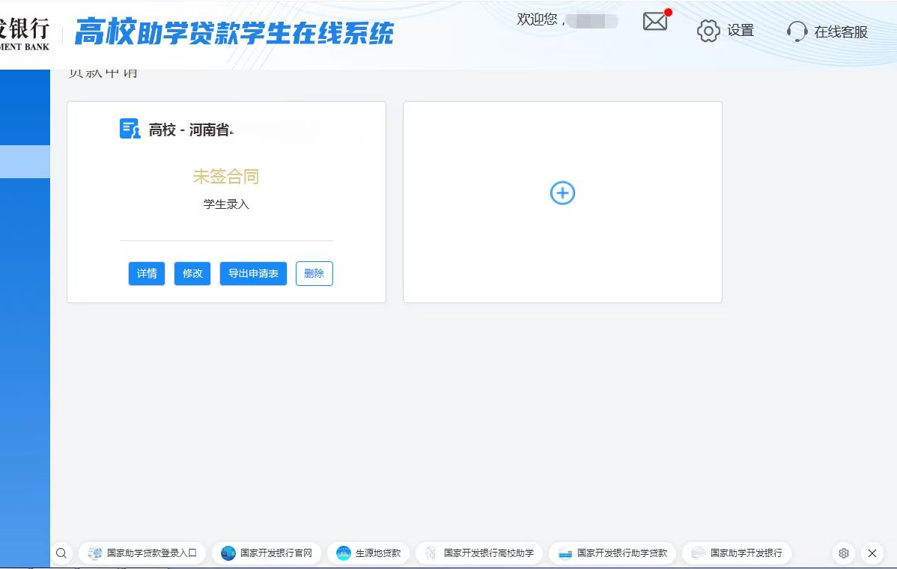
10.网上贷款申请成功
首贷
完成以上步骤后，显示此
页面，状态为“学生录
入”，表示已经完成网
上助学贷款申请。
注意：网上申请成功不代表贷款申请成功哦~申请贷款还需提交纸质版申请表，详情请点击填写申请表

Slide 13
1.登录“国家开发银行学生在线服务系统”网站
续贷
登录“国家开发银行学生在线服务系统”网站(https://www.csls.cdb.com.cn/#/login)
非首次贷款的同学进入网站，选择贷款类型为“高校助学贷款”，输入身份证号和注册时设置的密码直接登录即可。

Slide 14
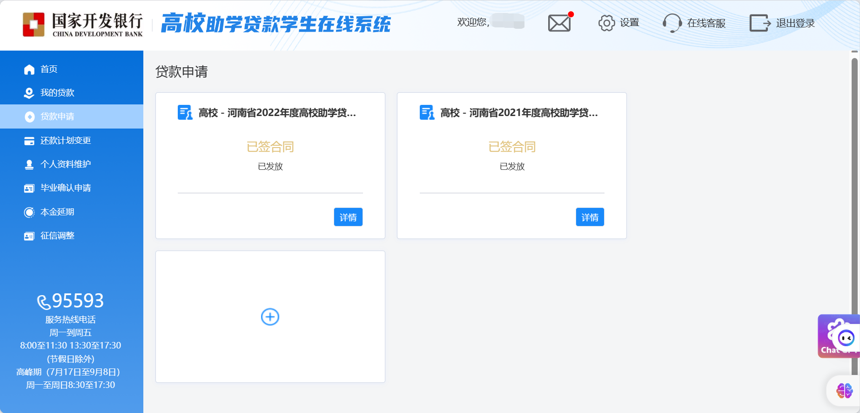
2.登录后，点击“贷款申请”
续贷
点击“贷款申请”
点击“+”
弹出对话框，进入下一步

Slide 15
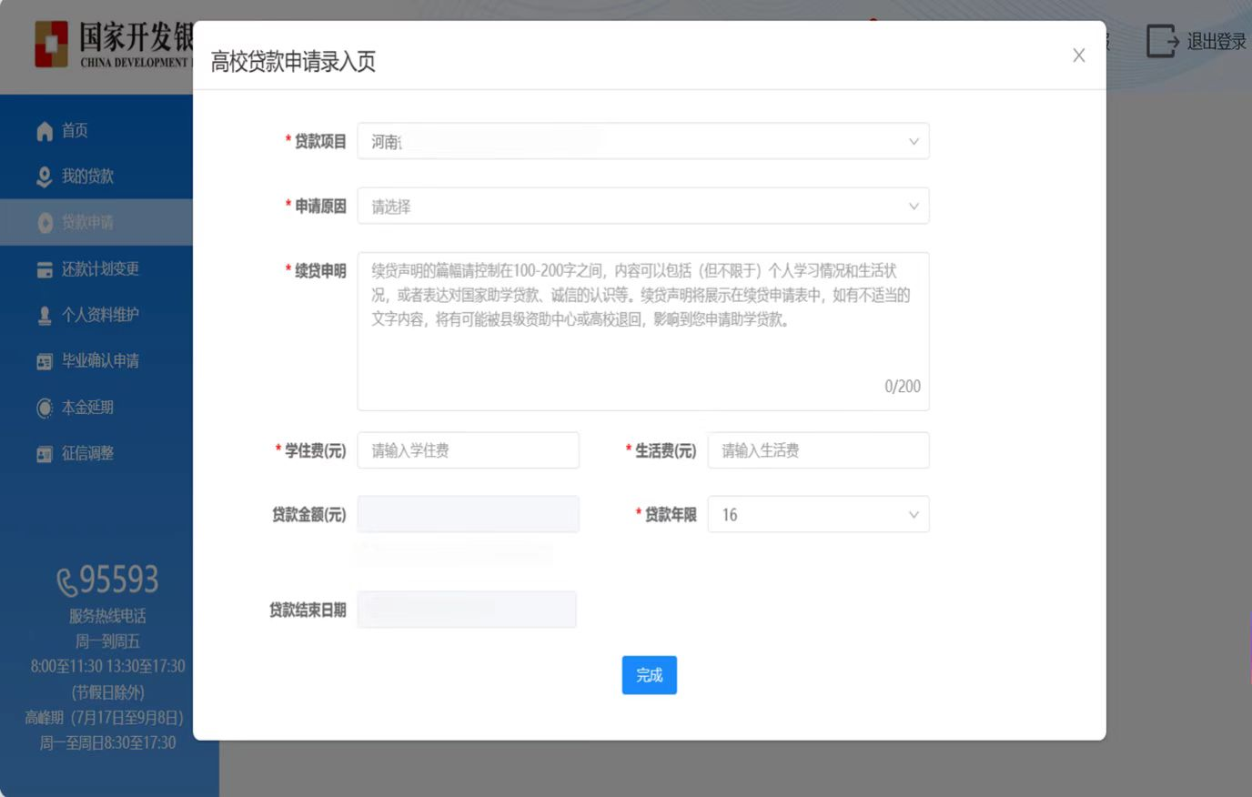
3.填写续贷声明和申请信息
续贷
填写“续贷声明
（必须写满100-200字）
贷款年限统一规定为16年啦！
注意：本科生每人每年申请的学住费和生活费总金额不能超过20000元，研究生每人每年申请的总金额不能超过25000元。
完善自己的贷款信息后，
点击“完成”完成贷款申请

Slide 16
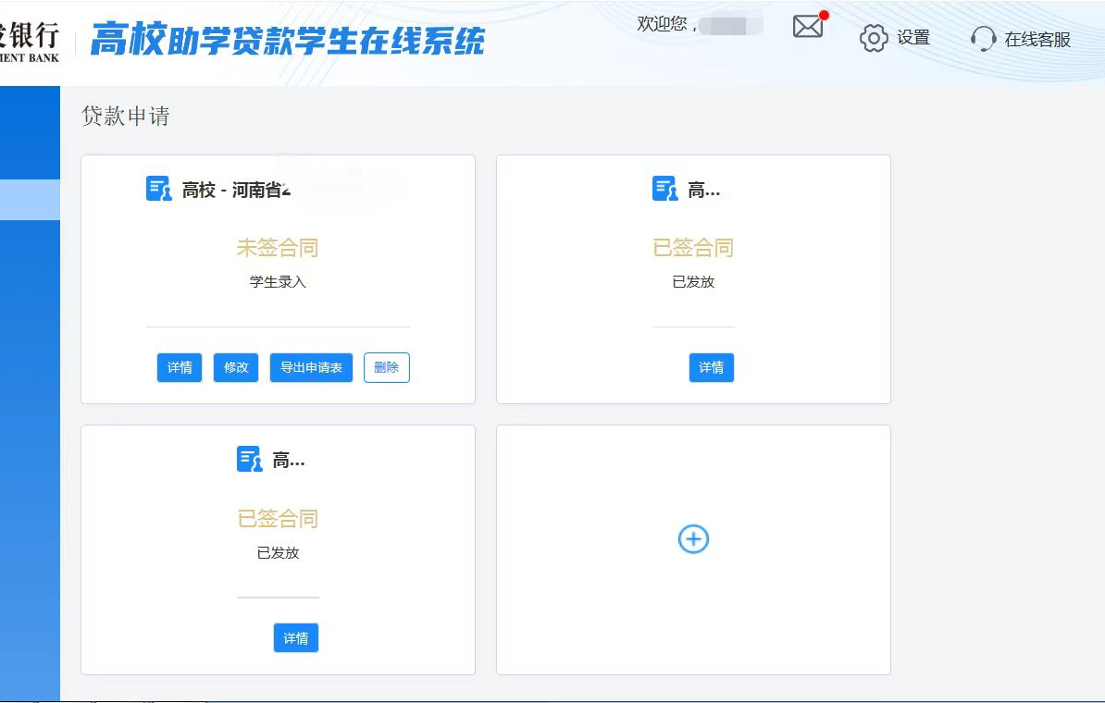
4.网上贷款申请成功
续贷
注意：网上申请成功不代表贷款申请成功哦~申请贷款还需根据学院通知提交纸质版申请表（详情请点击）。
完成以上步骤后，显示此页面，状态为“学生录入”，表示已经完成网上助学贷款申请。

Slide 17
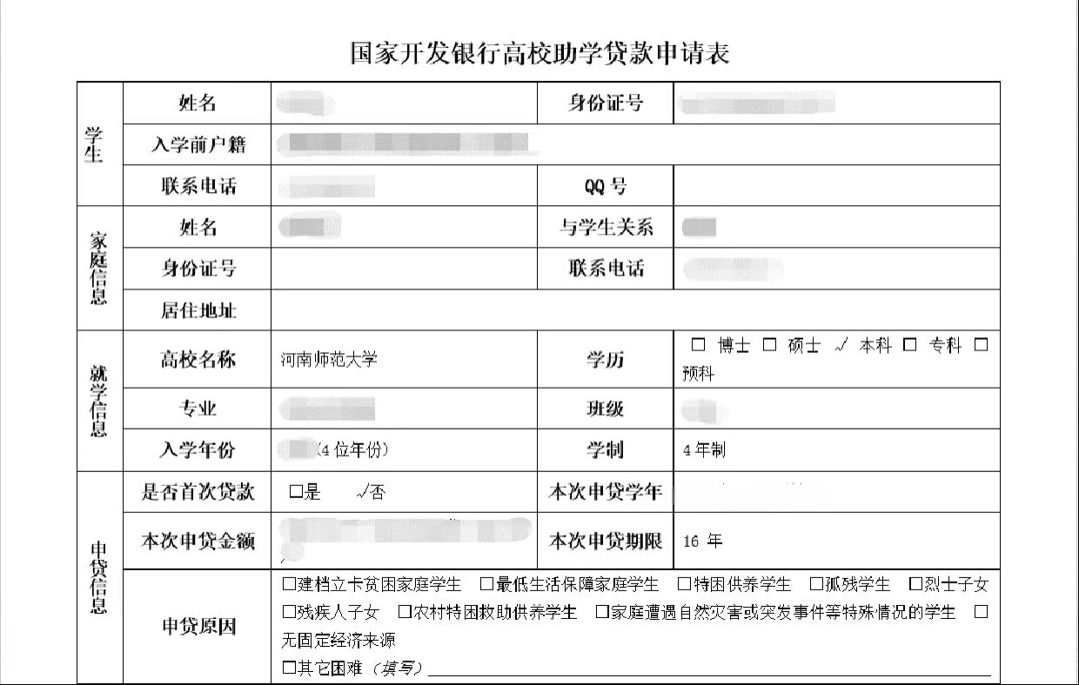
填写纸质申请表
补充完整必要信息
按照个人实际情况勾选填写
注：在学生在线服务系统贷款申请页面导出申请表打印进行填写

Slide 18
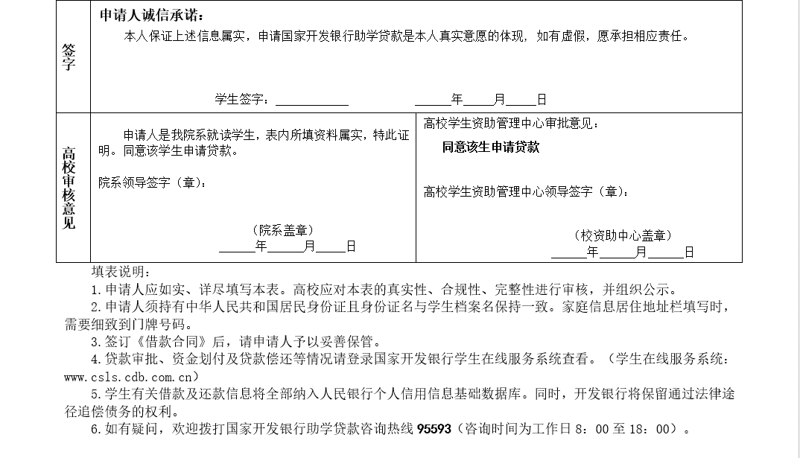
填写纸质申请表
贷款学生本人签字，日期后续学院通知统一填写
高校审核意见上交后由学院和校学生资助服务中心填写
纸质申请表填写完毕等待学院通知统一上交。
至此，你已经完成高校国家助学贷款申请啦！

Slide 19
党委学工部
贷款管理科
(Loan Administration Office)
致远楼435室
如果在国家助学贷款方面还存有疑问，请通过
官方沟通渠道咨询：
1、办公电话：0373-3329375
2、官方QQ群：694809198 686329791 597574880
3、官方网站：蓝天网 https://www.htu.edu.cn/stu/9614/list.htm
4、官网微信号：河南师范大学党委学工部（hnsfdxxsc）

